Slide 1
Бюджет для граждан
по проекту решения совета депутатов о бюджете Борского сельского поселения
на 2023 год и плановый период 2024 и 2025
годов

Slide 2
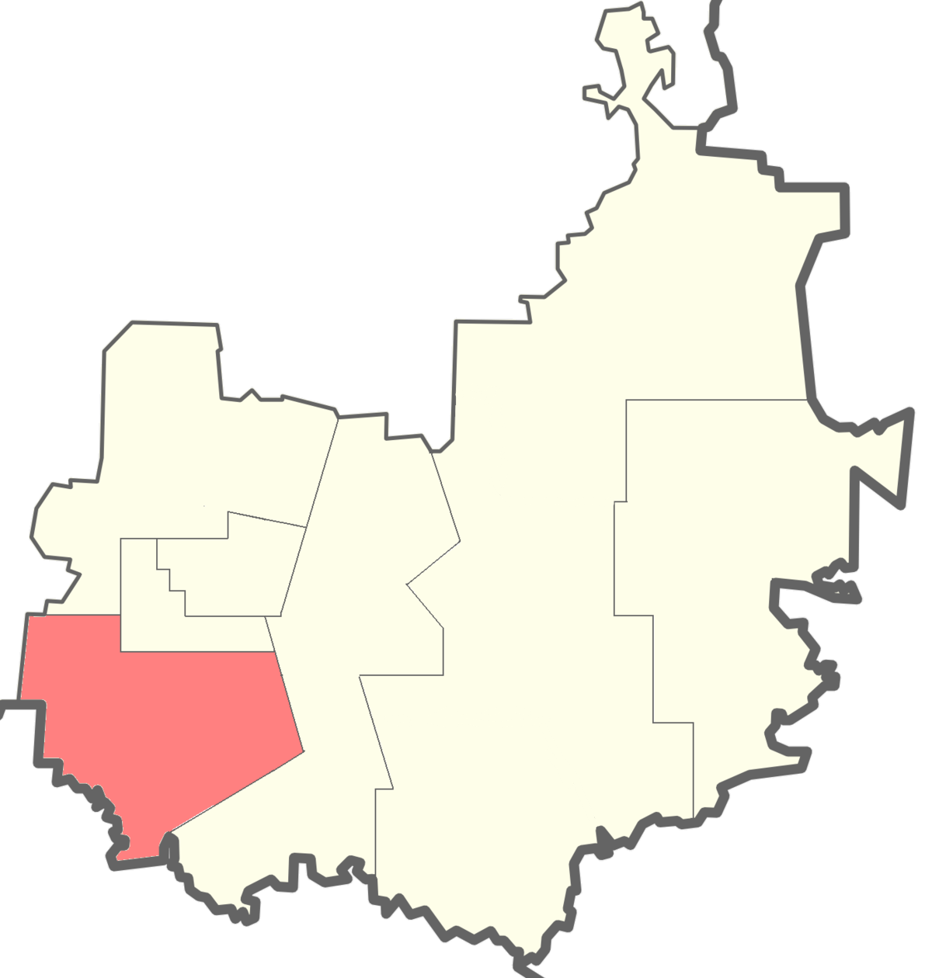
О Борском сельском поселении
9,7% площади Бокситогорского района
территория 699 м²
население 3 272 тысяч человек

Slide 3
Показатели социально-экономического развития Борского сельского поселения
Численность населения
человек
3 272
3 261
3 252
3 245
3 240

Slide 4
Показатели социально-экономического развития Борского сельского поселения
Индекс потребительских цен
в среднем % г/г
106,2
115,5
109,0
104,6
104,0

Slide 5
Что такое бюджет?
Основные понятия и термины
Консолидированный
бюджет
свод бюджетов бюджетной системы Российской Федерации на соответ-ствующей территории (за исключением государственных внебюджетных фондов) без учета межбюджетных трансфертов между этими бюджетами
Бюджет
форма образования и расходования денежных средств, предназначенных для финансового обеспечения задач и функций государства и местного самоуправления

Slide 6
Основные понятия и термины
Доходы бюджета
Расходы бюджета
поступающие в бюджет денежные средства (налоги юридических и физических лиц, административные платежи и сборы, безвозмездные поступления)
это выплачиваемые из бюджета денежные средства (социальные выплаты населению, содержание государственных и муниципальных учреждений (образование, ЖКХ, культура и другие) капитальное строительство и другое)
ДОХОДЫ
РАСХОДЫ
ДОХОДЫ
РАСХОДЫ
ПРОФИЦИТ
(ДОХОДЫ БОЛЬШЕ РАСХОДОВ)
ДЕФИЦИТ
(РАСХОДЫ БОЛЬШЕ ДОХОДОВ)

Slide 7
Основные понятия и термины
Бюджетные ассигнования
Предельные объемы денежных средств, предусмотренных в соответствующем финансовом году для исполнения бюджетных обязательств
Временный кассовый разрыв
Прогнозируемая в определенный период текущего финансового года недостаточность на едином счете бюджета денежных средств, необходимых для осуществления кассовых выплат из бюджета
Текущий финансовый год
Год, в котором осуществляется исполнение бюджета, составление и рассмотрение бюджета на очередной финансовый год и плановый период
Очередной финансовый год
Год, следующий за текущим финансовым годом
Плановый период
Два финансовых года, следующие за очередным финансовым годом

Slide 8
Основные понятия и термины
Главный распорядитель бюджетных средств (ГРБС)
орган государственной власти (местного самоуправления), орган управления государственным внебюджетным фондом, или наиболее значимое учреждение науки, образования, культуры и здравоохранения, напрямую получающий(ее) средства из бюджета и наделенный правом распределять их между подведомственными распорядителями и получателями бюджетных средств.
Распорядитель бюджетных средств (РБС)
орган государственной власти (местного самоуправления), орган управления государственным внебюджетным фондом, или казенное учреждение, наделенный(ое) правом распределять полученные средства бюджета между подведомственными распорядителями и получателями бюджетных средств.

Slide 9
Основные понятия и термины
Участники бюджетного процесса
глава Борского сельского поселения;
совет депутатов Борского сельского поселения
администрация Борского сельского поселения
главные распорядители (распорядители) бюджетных средств
главные администраторы (администраторы) доходов бюджета
главные администраторы (администраторы) источников финансирования дефицита бюджета

Slide 10
Какие бывают
бюджеты?
Бюджет
организаций
Бюджет семьи
Бюджеты публично-правовых образований
Муниципальных образований
(местные бюджеты)
Российской Федерации
(федеральный бюджет, бюджеты государственных внебюджетных фондов РФ)
Субъектов РФ
(региональные бюджеты, бюджеты территориальных фондов ОМС)

Slide 11
Бюджетный процесс – ежегодное формирование и исполнение бюджета
Подготовка обоснования доходов и расходов
Рассмотрение проекта бюджета
Утверждение бюджета
Исполнение бюджета
Формирование отчета об исполнении
Утверждение отчета об исполнении
Составление проекта бюджета
Принятие решения о бюджете
Совет депутатов Борского сельского поселения
Администрация
Борского сельского поселения
Получение доходов и распределение расходов в соответствии с решением
Принятие решения об исполнении бюджета

Slide 12
Формирование бюджета
Борского сельского поселения
Составление бюджета
Основные направления бюджетной и налоговой политики
Послание Президента РФ
Прогноз социально-экономиче-ского развития
Муниципальная программа

Slide 13
Прогноз основных показателей бюджета
Борского сельского поселения
ДОХОДЫ
40 145,2
РАСХОДЫ
40 557,0
ДЕФИЦИТ
411,8
38 213,1
38 534,1
38 945,9
411,8
411,8
38 624,9
тысяч рублей
Прогноз на 2023 год
Прогноз на 2024 год
Прогноз на 2025 год

Slide 14
Доходы бюджета - поступающие в бюджет денежные средства, за исключением средств, являющихся источниками финансирования дефицита бюджета
Налоговые доходы
Поступления от уплаты налогов, установленных Налоговым кодексом РФ:
Неналоговые доходы
Поступления доходов от использования государственного (муниципального) имущества, штрафных санкций за нарушение законодательства, иных неналоговых платежей.
Безвозмездные поступления
Поступления доходов в виде финансовой помощи, полученной от других уровней бюджетной системы РФ (межбюджетные трансферты), безвозмездные поступления от организаций и граждан
Акцизы на нефтепродукты.
налог на доходы физических лиц;
Налог на имущество физических лиц;
Земельный налог;

Slide 15
Межбюджетные трансферты
Дотации (от лат. dotatio — дар, пожертвование)
Предоставляются без установления направлений и (или) условий их использования
Субсидии (от лат. subsidium — помощь, поддержка)
Предоставляются в целях софинансирования расходных обязательств
Субвенции (от лат. subvenire «приходить на помощь»)
Предоставляются в целях финансового обеспечения расходных обязательств по переданным полномочиям

Slide 16
СТРУКТУРА ДОХОДНОЙ ЧАСТИ БЮДЖЕТА
БОРСКОГО СЕЛЬСКОГО ПОСЕЛЕНИЯ
НА 2023 ГОД
БЕЗВОЗМЕЗДНЫЕ ПОСТУПЛЕНИЯ
33 252,5 ТЫСЯЧ РУБЛЕЙ
НАЛОГОВЫЕ И НЕНАЛОГОВЫЕ ПОСТУПЛЕНИЯ
6 892,7 ТЫСЯЧ РУБЛЕЙ
17,2%
82,8%

Slide 17
Расходы бюджета
Расходы бюджета – выплачиваемые из бюджета денежные средства, за
исключением средств, являющихся источниками финансирования дефицита бюджета.
Формирование расходов осуществляется в соответствии с расходными обязательствами,
обусловленными установленным законодательством разграничением полномочий, исполнение
которых должно происходить в очередном финансовом году за счет средств соответствующих бюджетов.
Разделы классифификации расходов бюджета
Общегосудар-ственные
вопросы
Национальная безопасность
и правоохраните-льная деятельность
Национальная экономика
Жилищно-коммунальное хозяйство
Образование
Культура, кинематография
Социальная политика
Обслуживание государственного
и муниципального долга

Slide 18
СТРУКТУРА РАСХОДНОЙ ЧАСТИ БЮДЖЕТА
БОРСКОГО СЕЛЬСКОГО ПОСЕЛЕНИЯ
НА 2023 ГОД

Slide 19
СТРУКТУРА РАСХОДНОЙ ЧАСТИ БЮДЖЕТА
БОРСКОГО СЕЛЬСКОГО ПОСЕЛЕНИЯ
НА 2023 ГОД
НЕПРОГРАММНЫЕ РАСХОДЫ
13 559,8 ТЫСЯЧ РУБЛЕЙ
ПРОГРАММНЫЕ РАСХОДЫ
26 997,2 ТЫСЯЧ РУБЛЕЙ

Slide 20
ПРОГРАММНЫЕ РАСХОДЫ БЮДЖЕТА
БОРСКОГО СЕЛЬСКОГО ПОСЕЛЕНИЯ
НА 2023 ГОД
ПЛАНОВЫЙ ОБЪЕМ ПРОГРАММНЫХ РАСХОДОВ БЮДЖЕТА СОСТАВЛЯЕТ
26 997,2 ТЫСЯЧ РУБЛЕЙ
Проведение кадастрового учета объектов и оценка их рыночной стоимости
300,0 тысяч рублей
Обеспечение устойчивого функционирования жилищно-коммунального хозяйства
12 755,8 тысяч рублей
Ремонт и содержание автомобильных дорог общего пользования местного значения
2 418,4 тысяч рублей
Развитие социальной и культурной сферы
10 704,0 тысяч рублей
Обеспечение безопасности
819,0 тысяч рублей

Slide 21
НЕПРОГРАММНЫЕ РАСХОДЫ БЮДЖЕТА
БОРСКОГО СЕЛЬСКОГО ПОСЕЛЕНИЯ
НА 2023 ГОД
расходы на функционирование
Совета депутатов Борского сельского поселения
208,0 ТЫСЯЧ РУБЛЕЙ
12 002,0 ТЫСЯЧ РУБЛЕЙ
340,0 ТЫСЯЧ РУБЛЕЙ
299,6
ТЫСЯЧ
РУБЛЕЙ
292,0
ТЫСЯЧ
РУБЛЕЙ
500,0 ТЫСЯЧ РУБЛЕЙ
20,0 ТЫСЯЧ РУБЛЕЙ
расходы на функционирование
Администрации Борского сельского поселения
расходы по другим
общегосударственным вопросам
расходы на мобилизационную и вневойсковую подготовку
ПЛАНОВЫЙ ОБЪЕМ НЕПРОГРАММНЫХ РАСХОДОВ БЮДЖЕТА СОСТАВЛЯЕТ
13 559,8 ТЫСЯЧ РУБЛЕЙ
расходы на выплату муниципальной пенсии
резервный фонд администрации Борского сельского поселения
обслуживание государственного внутреннего и муниципального долга

Slide 22
Благодарим вас!
Телефон:
8-813-66-2-85-884
Эл. почта:
bspbok@yandex.ru
Сайт:
http://www.adm-bor.ru/

